Slide 1
“Interfaz gráfica con pantalla LCD para analizar señales de sensores externos desarrollada con microcontroladores avanzados y capacidad de comunicación serial”
Giovanny Tapia
Tyrone Cazar

Slide 2
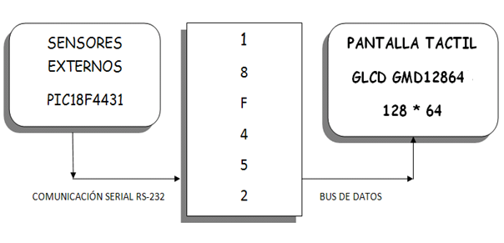

Diagrama de Bloques
RS-232

Slide 3
Objetivos del proyecto
Adquisición de datos por diferentes tipos de sensores externos, transmitidos mediante comunicación serial y presentados a través de la pantalla GLCD con panel táctil, a su vez diseñamos una variedad de menús que darán facilidad para manejar de una forma directa y sencilla la elección de cada proyecto a través del touch panel.

Slide 4
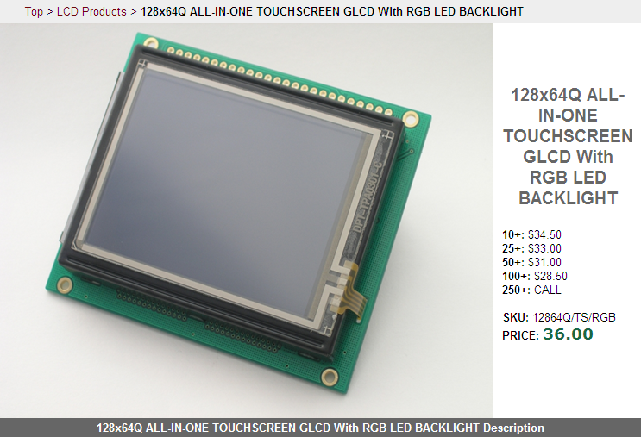
GLCD + Panel táctil
Pantalla táctil

Slide 5
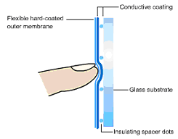
Panel táctil resistivo
Un panel táctil resistivo está compuesto por dos láminas rígidas transparentes.

Slide 6
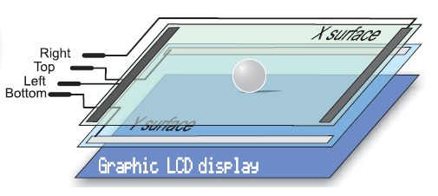
Principio de funcionamiento
Primero determinar la coordenada en X después segundo la coordenada en Y.

Slide 7

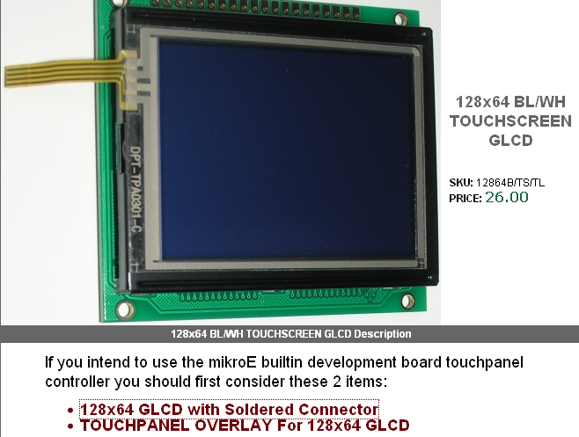
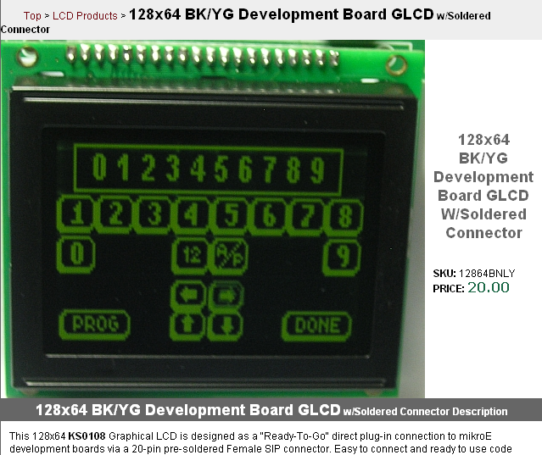
Pantallas similares

Slide 8
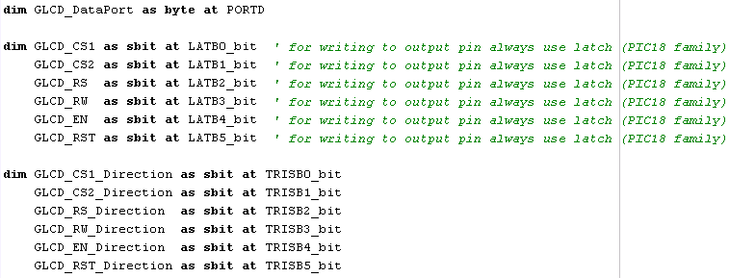
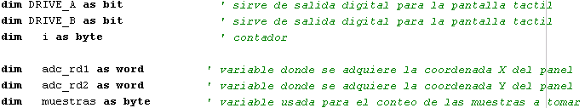
Inicialización de variables

Slide 9
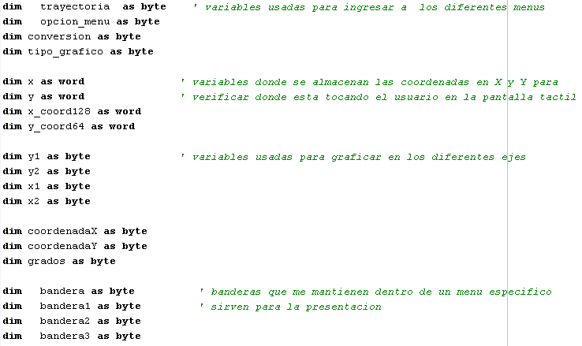
Inicialización de variables

Slide 10
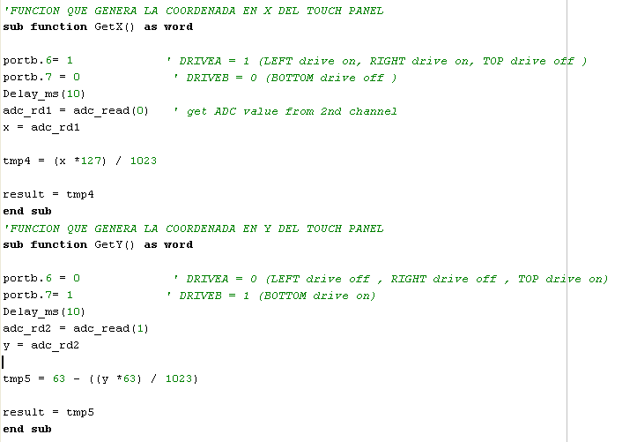
Subrutinas

Slide 11
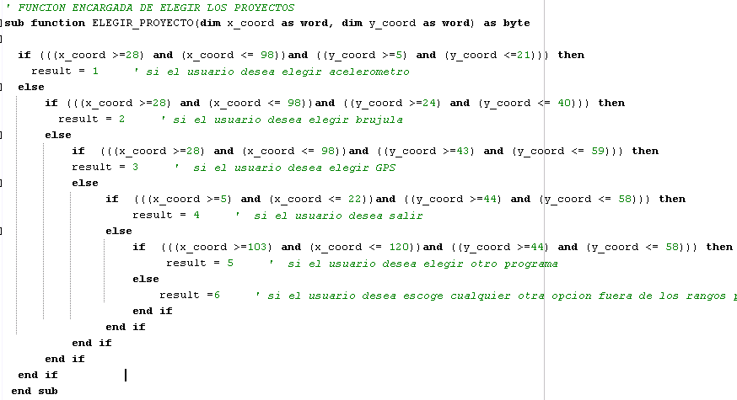
Subrutinas

Slide 12
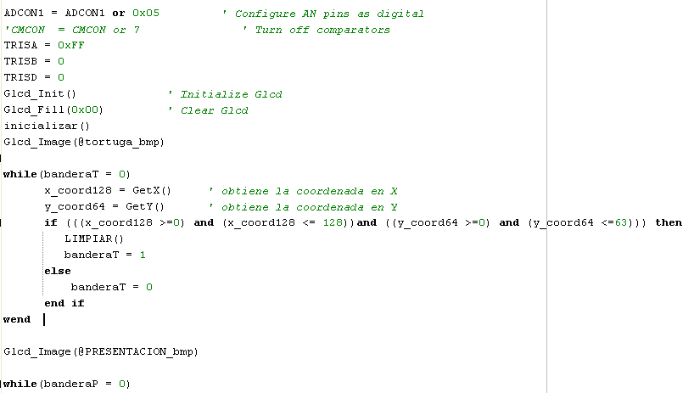
Configuración de puertos de I/O

Slide 13
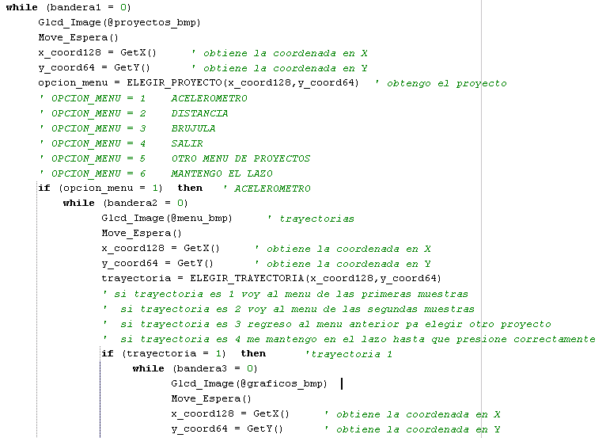

Slide 14
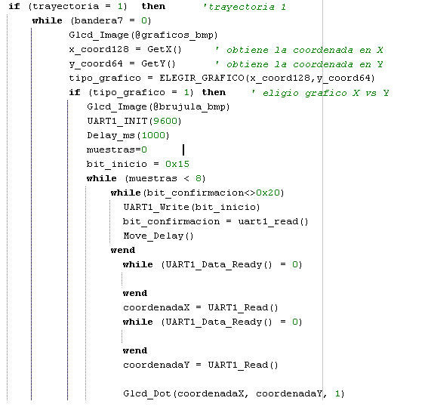

Slide 15
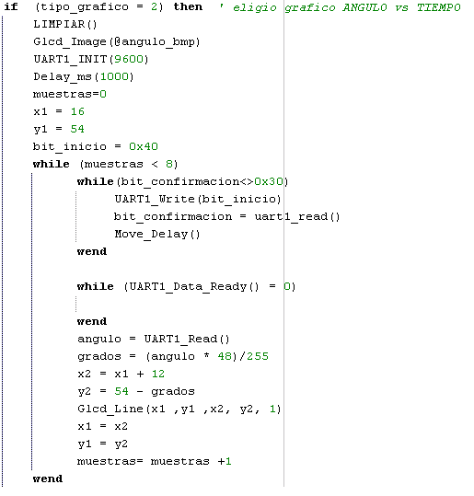

Slide 16
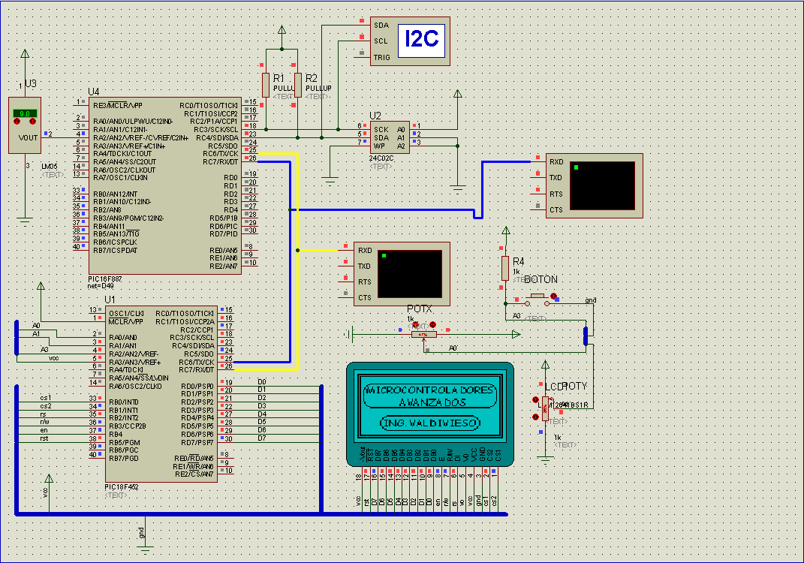
Simulación
Entrada de datos del GPS hacia pin Rx del micro

Slide 17
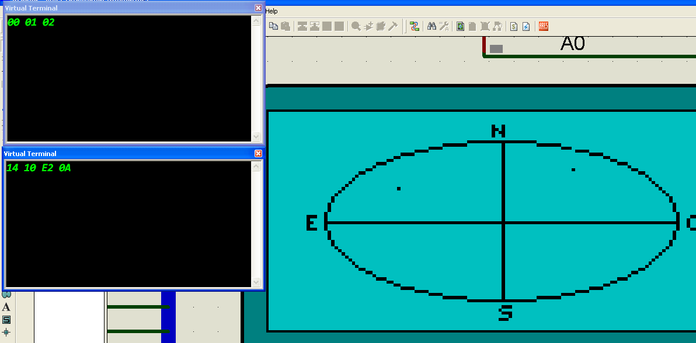
Simulación
Entrada de datos del GPS hacia pin Rx del micro

Slide 18
Conclusiones
Mediante nuestro proyecto hemos logrado implementar de una manera sencilla una interfaz gráfica que tiene una amplia gama de aplicaciones, permitiendo visualizar los datos obtenidos en cualquier lugar que queramos tomar muestras de campo.

Slide 19
Conclusiones
Para la elaboración de nuestra interfaz gráfica usamos el PIC18F452 ,debido a que este posee más cantidad de memoria que es indispensable para visualizar las imágenes y menús que son parte de la presentación de la materia de graduación de la ESPOL, además que nuestro código fuente se encarga de graficar datos de 5 proyectos los cuales demandan mucha memoria (2000 líneas)

Slide 20
Conclusiones
Para comunicarnos con los demás proyectos usamos la comunicación serial RS-232, al ser un tipo de comunicación asíncrona tuvimos que enviar parámetros para iniciar la transmisión, es decir que somos los encargados de definir la sincronización para el envío y recepción de datos a la interfaz gráfica.

Slide 21
Conclusiones
Podemos concluir mediante pruebas experimentales que la configuración de los pines X y Y del panel táctil deben conectarse de una forma específica, ya que sino su funcionamiento seria erróneo.

Slide 22
Recomendaciones
Revisar y entender el manual de especificaciones de la pantalla táctil para su buen funcionamiento y de esta manera no cometer errores en la conexión de sus pines sobre todo en los de las coordenadas X y Y, también en los pines de control de contraste y colores.
En la utilización de los transistores para el convertidor A/D, verificar que todos estos sean del mismo fabricante porque sino la ganancia varía y el convertidor no funcionaria y a su vez el panel táctil tampoco.

Slide 23
Recomendaciones
Una recomendación que cabe recalcar es de leer detenidamente el datasheet del PIC18F452, para revisar la configuración de sus pines, y así evitar cometer errores en las conexiones, logrando la prevención de quemar algún componente del proyecto.

